Slide 1

Laboratório de Iniciação à Programação
Prof. Dr. João Paulo Aramuni

Slide 2
Trabalho
Tinkercad
LIP - Manhã

Slide 3
Trabalho Tinkercad
Valor: 25 pontos
O que deve ser entregue: URL do repositório no GitHub contendo o arquivo do projeto com a extensão .brd (arquivo de projeto elétrico do Tinkercad) e também a imagem do projeto (.png).
Exemplo:
https://github.com/joaopauloaramuni/laboratorio-de-iniciacao-a-programacao/tree/main/TINKERCAD
Prazo para entrega: 28/05/2024

Slide 4
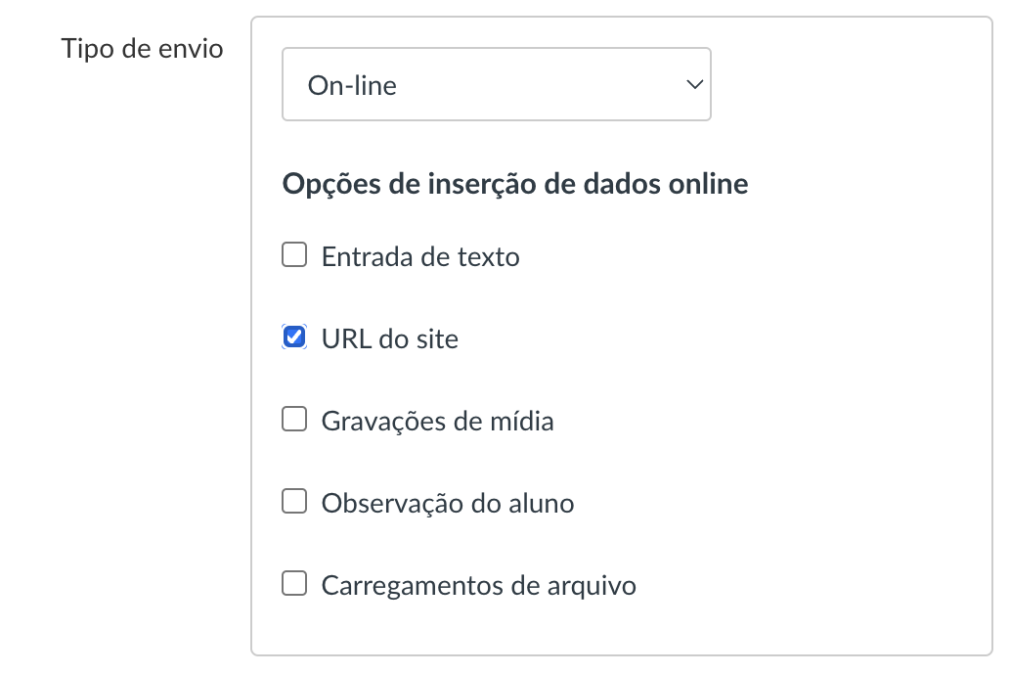
Trabalho Tinkercad
A URL do repositório no GitHub deverá ser entregue pelo CANVAS.

Slide 5
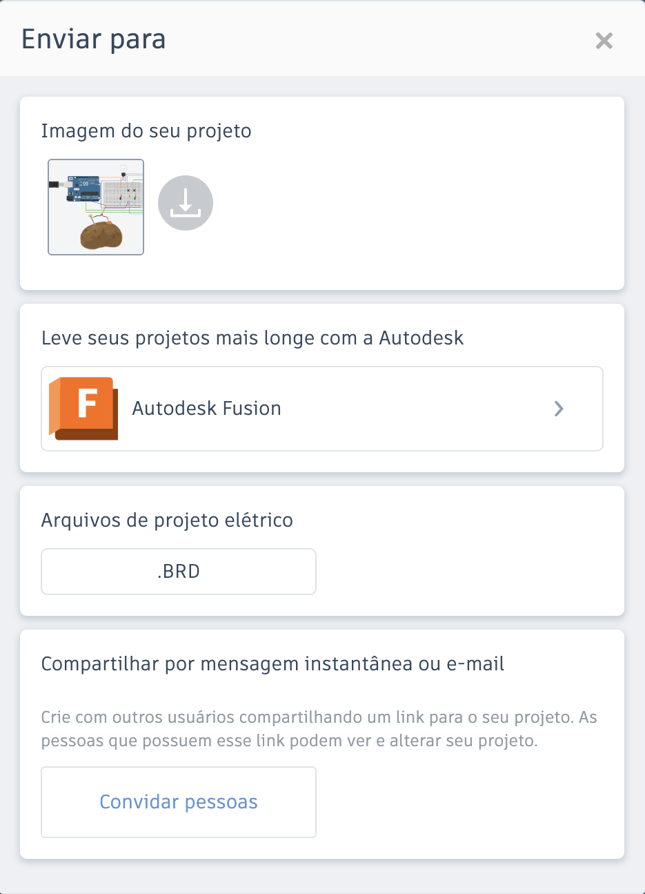
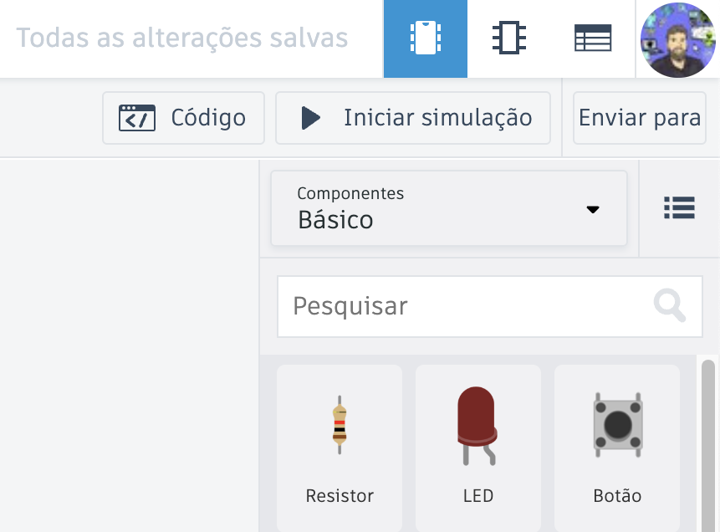
Trabalho Tinkercad
Como exportar os arquivos:

Slide 6
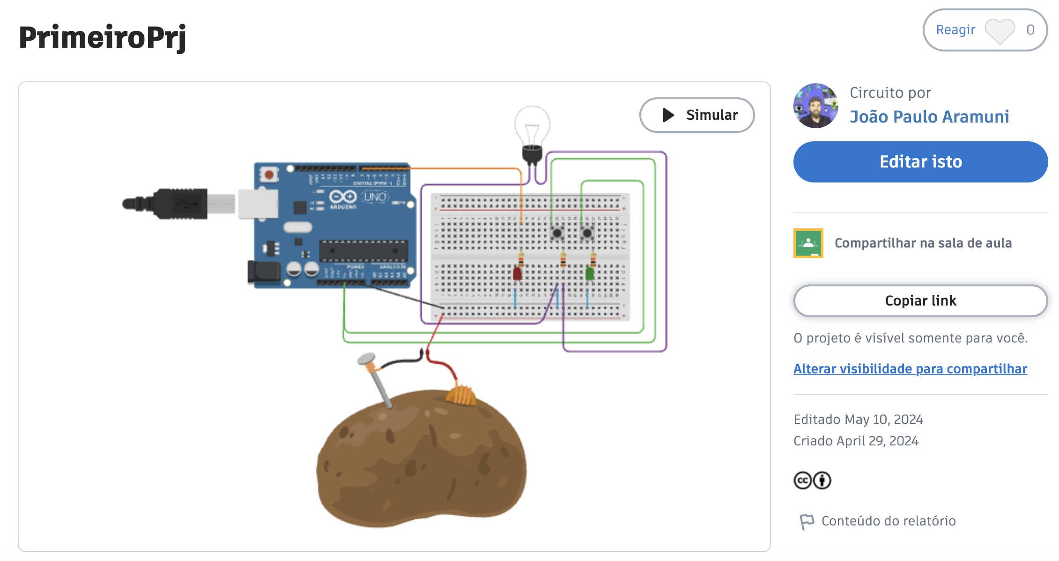
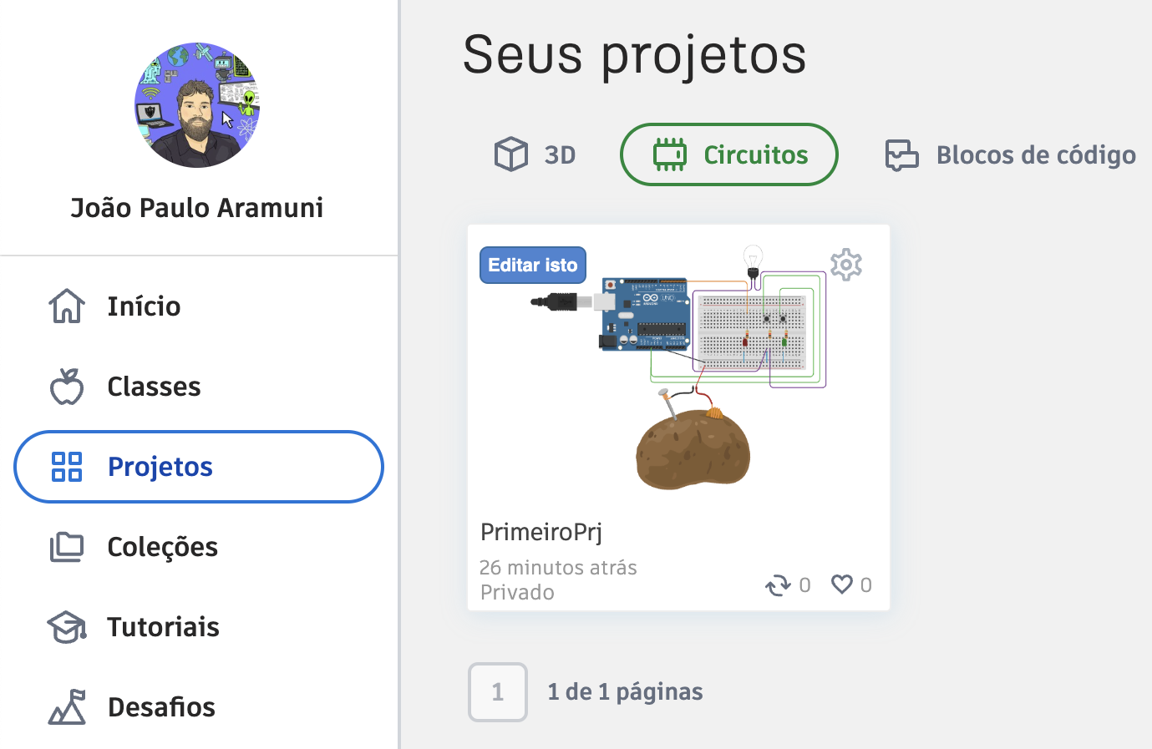
Trabalho Tinkercad
- Copie o link do projeto e cole no README do repositório do trabalho no GitHub. Não se esqueça de alterar a visibilidade do projeto para PÚBLICO.

Slide 7
Trabalho Tinkercad
Diretrizes:
- Você deverá desenvolver o jogo da memória conhecido como GENIUS.
- O jogo deverá conter 4 leds de cores diferentes e 4 botões para controla-los.
Exemplo:
https://www.jogos360.com.br/genius_memory_classic.html

Slide 8
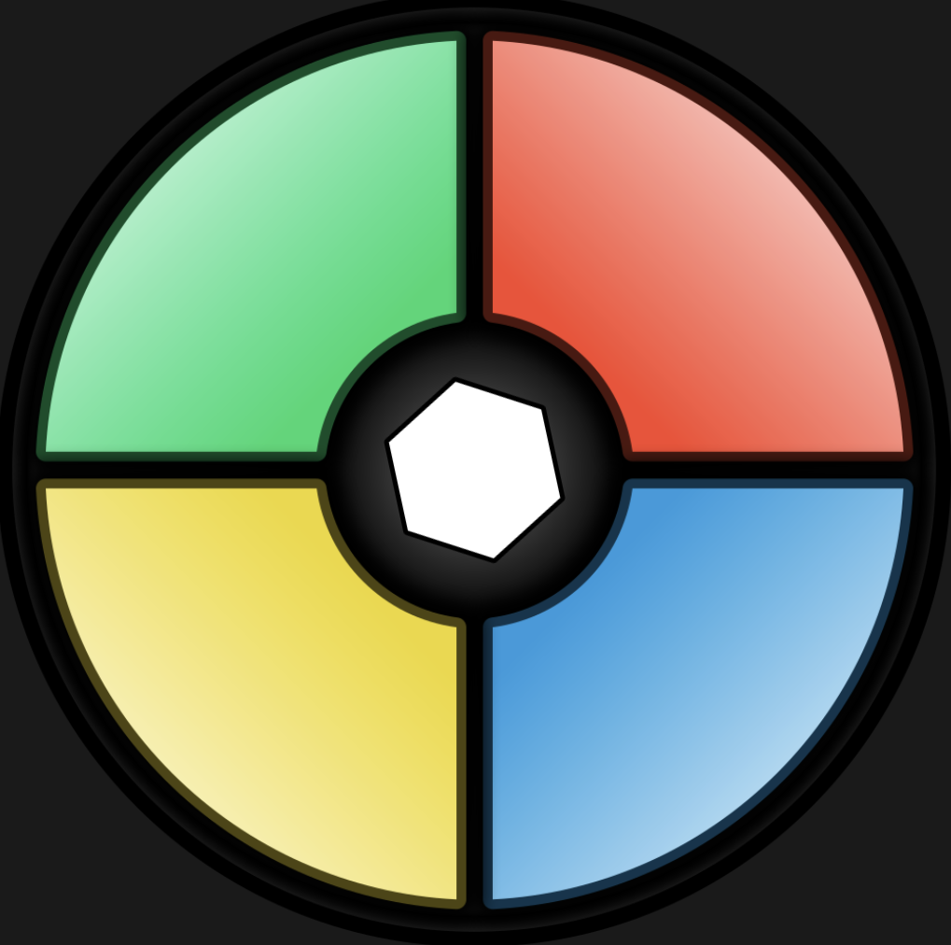
Trabalho Tinkercad
Dinâmica do jogo:
- O jogo deverá começar piscando uma determinada cor. Exemplo: verde.
- Em seguida, você deverá clicar no botão referente à cor verde.
- Progressivamente, novas cores são adicionadas na sequência, para que o jogador tenha sua memória testada. Exemplo: verde, amarelo.
- O usuário então clica nas cores verde e amarelo, nesta ordem.

Slide 9
Trabalho Tinkercad
Dinâmica do jogo:
- Em seguida, uma nova cor é adicionada à sequência e todas as cores desta serão piscadas novamente. Exemplo: verde, amarelo, vermelho.
- Caso o usuário erre, pisque todas as cores juntas, indicando o erro.
- A sequência de cores do seu projeto deve ter ao menos 10 cores para serem memorizadas.

Slide 10
Exemplo de sequência:
Fase 1:
Verde
Fase 2:
Verde, amarelo
Fase 3:
Verde, amarelo, vermelho
Fase 4:
Verde, amarelo, vermelho, azul

Slide 11
Exemplo de sequência:
Fase 5:
Verde, amarelo, vermelho, azul, vermelho
Fase 6:
Verde, amarelo, vermelho, azul, vermelho, amarelo
Fase 7:
Verde, amarelo, vermelho, azul, vermelho, amarelo, verde
Fase 8:
Verde, amarelo, vermelho, azul, vermelho, amarelo, verde, azul

Slide 12
Exemplo de sequência:
Fase 9:
Verde, amarelo, vermelho, azul, vermelho, amarelo, verde, azul, vermelho
Fase 10:
Verde, amarelo, vermelho, azul, vermelho, amarelo, verde, azul, vermelho, amarelo

Slide 13
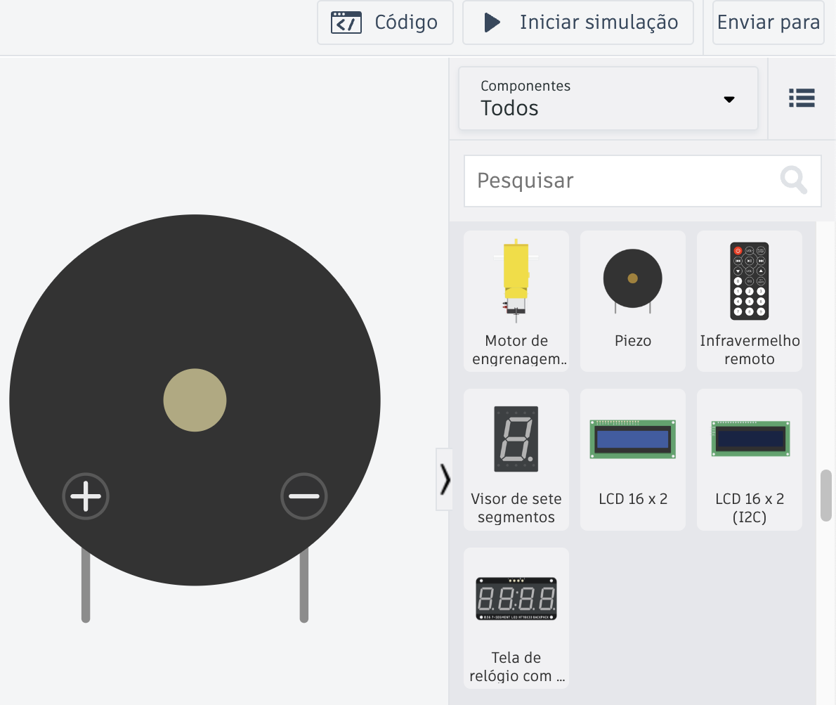
Trabalho Tinkercad
Desafio:
- Utilize um PIEZO para tocar um som diferente ao acender cada led/cor.
- Cada som terá um tom diferente, o que irá auxiliar na memorização das cores.

Slide 14
Trabalho Tinkercad
Diretrizes:
- O trabalho pode ser feito em dupla.
- O repositório do projeto deverá estar dentro do GitHub de cada aluno e deverá ser entregue por ambos integrantes da dupla.
- Exemplo de entrega: Aluno João Silva
Entrega da URL via CANVAS: github.com/joaosilva/trabalho-tinkercad
Arquivos do repositório: trabalho.brd e trabalho.png.

Slide 15



Obrigado!
Dúvidas?
joaopauloaramuni@gmail.com
GitHub
LinkedIn
Lattes

